Slide 1



LA-CoNGA physics:
Un caso de estudio para la colaboración en educación científica abierta entre América Latina y Europa
Camila Rangel Smith (Ella/She/Her)
En representación de LA-CoNGA physics
5 de Diciembre 2020
PyDayChile 2020
@CamilaRangelS
@crangelsmith

Slide 2
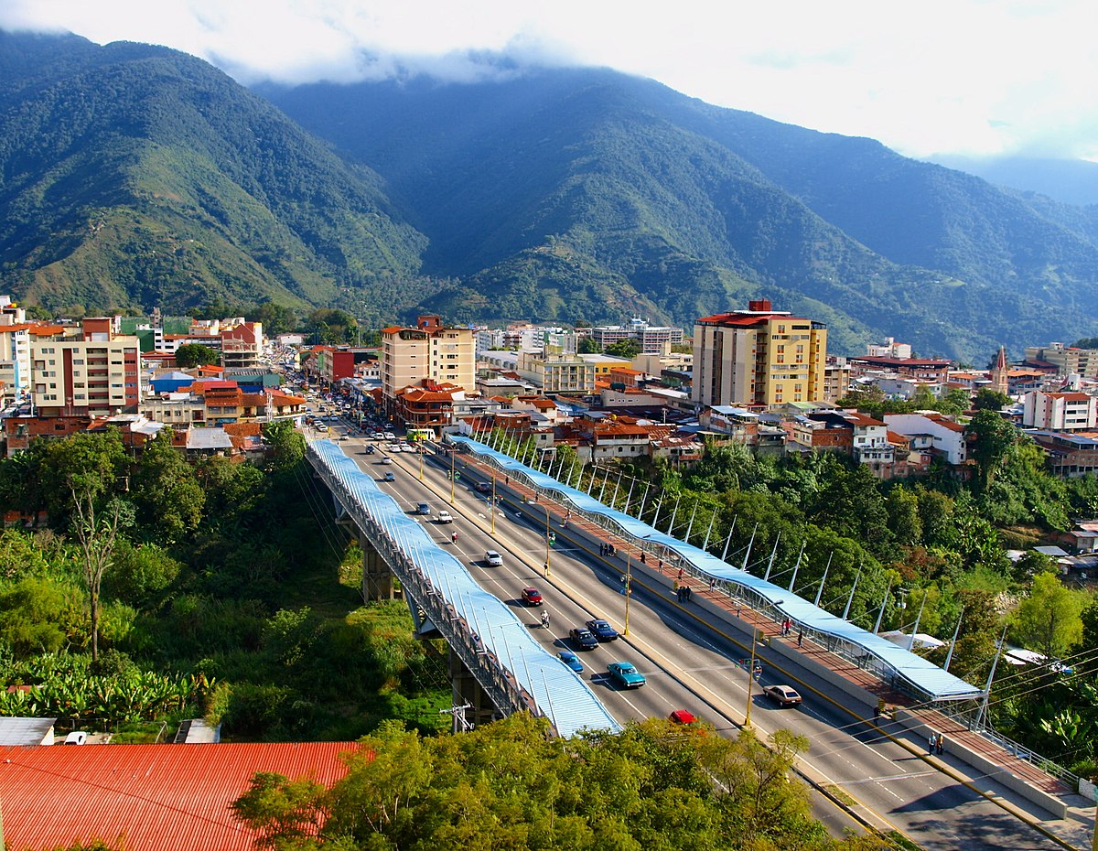
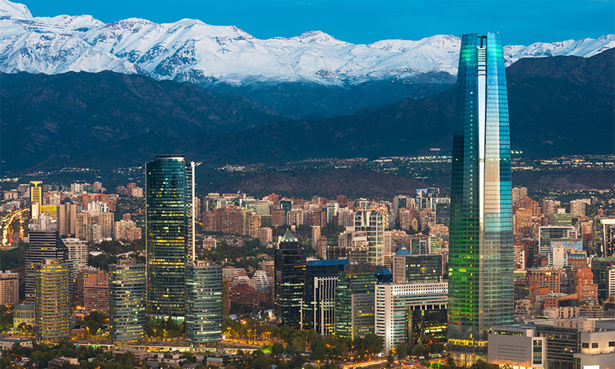

¿Quién soy?
Venezolana y Chilena.
Licenciatura en Física de la Universidad de Los Andes, Mérida Venezuela.
PhD en Física de Partículas de la Universidad Paris Diderot, Francia.
Científica de Datos en The Alan Turing Institute en el Reino Unido.
Colaboradora del proyecto LA-CoNGA physics.
Foto: Jorge Andrés Paparoni Bruzual (El cruce de las bandas. Merida).
ⒸiStock
@CamilaRangelS
@crangelsmith

Slide 3


LA-CoNGA physics: ¡suena bien!
LA-CoNGA physics es proyecto de Capacity Building financiado por
Erasmus+ Programme
Capacity-Building projects in the field of Higher Education (E+CBHE)
Funding: 899.595 EUR - Duración: 3 años
Fecha de inicio: Enero 2020
LA-CoNGA physics ¡Suena bien!
Notes:
Reina: nuestro proyecto articula tres ejes de competencia...enmarcado en las iniciativas de construcción de capacidades de la EU. Proyecto cofinanciado por el Erasmus+ EU…
Luis habla de la contrapartida Latam, presenta el proyecto y el video

Slide 4
¿Qué es la Alianza Latinoamericana para la Física Avanzada (LA-CoNGA physics)?
¿Quiénes somos?
¿Qué nos motiva?
¿Qué queremos hacer?
¿Cómo lo vamos a hacer?

Slide 5
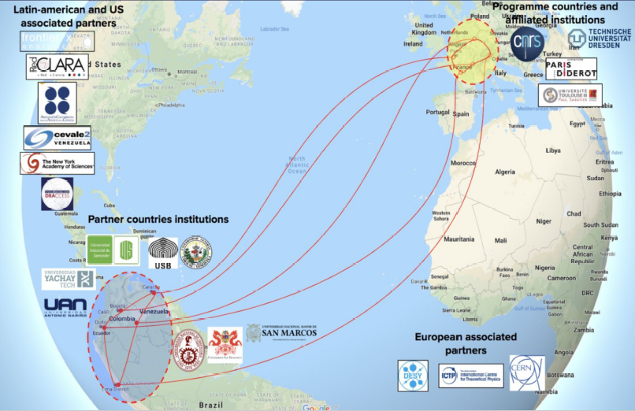
LA-CoNGA physics: ¿Quiénes somos?
Socios LA
Venezuela:
Universidad Simón Bolívar USB
Universidad Central de Venezuela UCV
Colombia:
Universidad Industrial de Santander UIS
Universidad Antonio Nariño UAN
Ecuador:
Universidad Yachay Tech YT,
Universidad San Francisco de Quito USFQ
Perú:
Universidad Nacional de Ingeniería UNI
Universidad Nacional Mayor San Marcos UNMSM
Notes:
Reina: nuestro proyecto articula tres ejes de competencia...enmarcado en las iniciativas de construcción de capacidades de la EU. Proyecto cofinanciado por el Erasmus+ EU…
Luis habla de la contrapartida Latam, presenta el proyecto y el video

Slide 6
LA-CoNGA physics: ¿Quiénes somos?
Socios EU
Francia:
Universitè Touluse III Paul Sabatier UPS
Universitè de Paris UdP (líder)
Alemania:
Technische Universitat Dresden TUD
Notes:
Reina: nuestro proyecto articula tres ejes de competencia...enmarcado en las iniciativas de construcción de capacidades de la EU. Proyecto cofinanciado por el Erasmus+ EU…
Luis habla de la contrapartida Latam, presenta el proyecto y el video

Slide 7
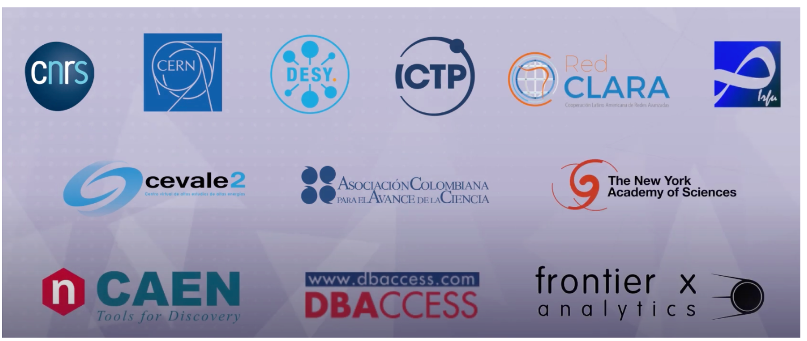

LA-CoNGA physics: Socios y Aliados
Aliados Científicos e Industriales
Notes:
Luis: pausa con los socios -> 8 universidad en Latam y 3 en Europa
Pero es un consorcio que va más allá de las universidades -> Seguir el video, y hablar de nuestros partners/aliados

Slide 8
¿Qué es la Alianza Latinoamericana para la Física Avanzada?
¿Quiénes somos?
¿Qué nos motiva?
¿Qué queremos hacer?
¿Cómo lo vamos a hacer?

Slide 9
LA-CoNGA physics: Misión y Valores
Nuestra misión
Construimos y cultivamos una red sostenible, dinámica, interconectada y diversa de investigadores latinoamericanos y europeos en física avanzada, con estrechos lazos con el sector productivo, que lidere el desarrollo de la ciencia y la tecnología en la región. Juntos contribuimos a la modernización, accesibilidad e internacionalización de los sistemas de educación superiore de la región. Promovemos la creación de comunidades similares en otras disciplinas y áreas de conocimiento.
Nuestra visión
Colaboración
Respeto
Diversidad
Acceso abierto
Transparencia
Comunidad
Innovación
Diálogo
Liderazgo
Valorización
Notes:
Reina: leer texto
Se abre la sesión de preguntas

Slide 10
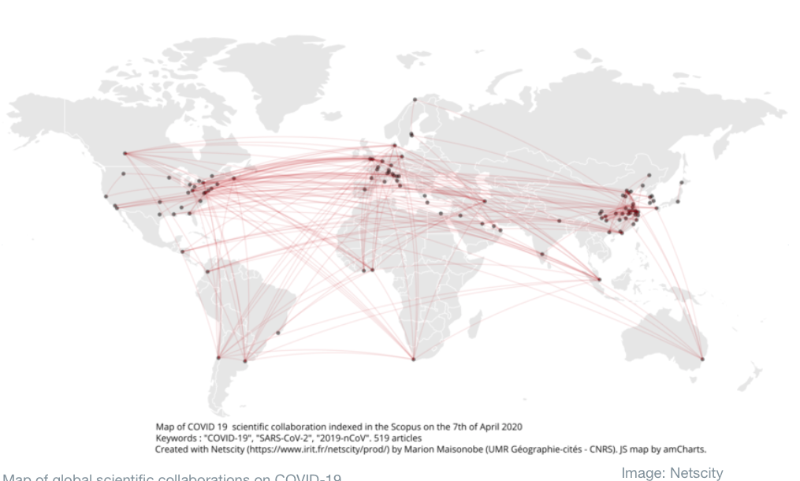
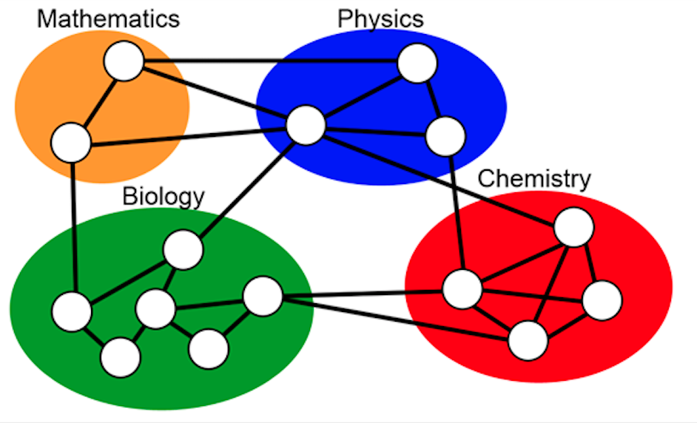
LA-CoNGA physics: Colaboración científica
La producción de conocimiento es:
Colaborativa
Transdisciplinar
Global
De libre acceso
Centrada en grandes volúmenes de datos
https://www.irit.fr/netscity/prod/intro /
https://blogs.cornell.edu/info2040/2011/09/26/scientific-collaboration-throughout-history-knowledge-networks-with-weak-local-bridges /
Notes:
Luis Nuñez: LA-CoNGA physics busca crear una red Latinoamericana-Europea para ofrecer una oferta educativa a estudiantes en 8 universidades en Colombia, Ecuador, Peru y Venezuela que combina física avanzada, ciencia de datos e instrumentación y se basa en herramientas de educación digital y de acceso abierto… Cuéntennos ¿en qué contexto se enmarca este proyecto?
José: ciencia interdisciplinaria, escala global, internacionalización de la educación y modernización de los currículos. Link COVID19

Slide 11
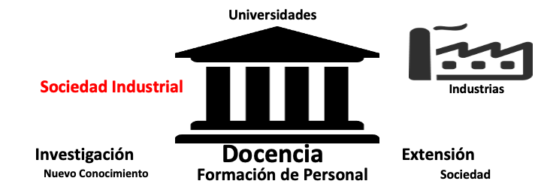
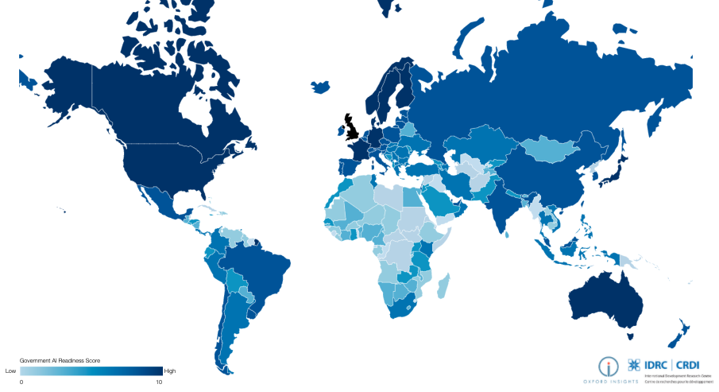
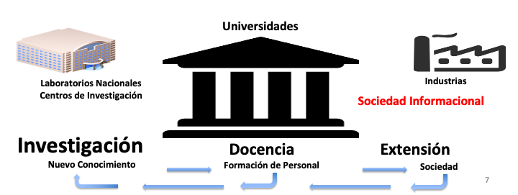
LA-CoNGA physics: Sociedad del conocimiento
De la sociedad industrial a la informacional
Economía centrada en conocimiento
El conocimiento es insumo y producto
Producción temprana de conocimiento
Economía global interrelacionada
https://www.oxfordinsights.com/ai-readiness2019
Notes:
José: producción de conocimiento requiere muchos centros… Reina ¿cómo ves tu la interacción entre esos centros?
Reina: …. formación a los estudiantes con vinculación científica/industrial

Slide 12
¿Qué es la Alianza Latinoamericana para la Física Avanzada?
¿Quiénes somos?
¿Qué nos motiva?
¿Qué queremos hacer?
¿Cómo lo vamos a hacer?

Slide 13
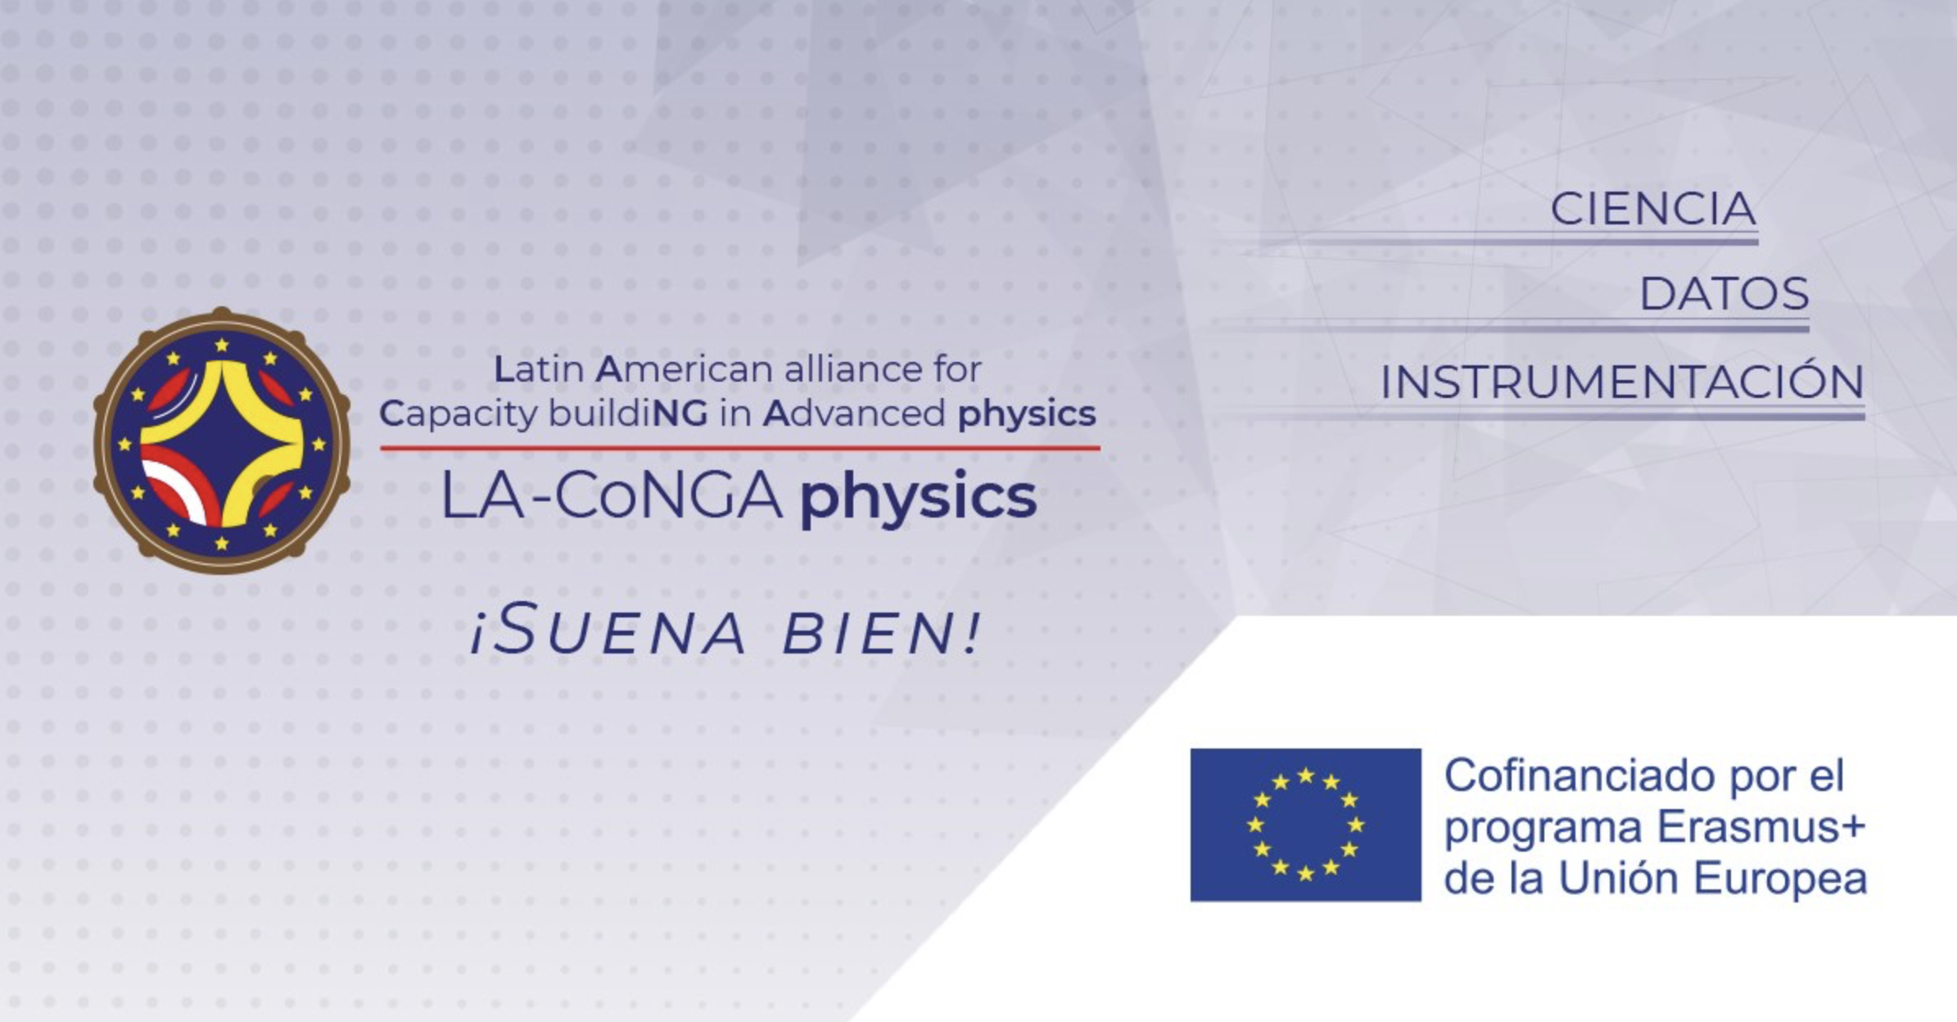
LA-CoNGA physics: ¿Qué queremos hacer?
LA-CoNGA physics quiere desarrollar un programa de especialización en Física avanzada
Este programa se insertará como especialización en las maestrías de Física de los socios de LA (8 universidades)
Cumplirá con los protocolos de Bologna (60 ECTS)
Se basa sobre tres pilares
Ciencia
Datos
Instrumentación
Nos guiamos por los principios de ciencia y educación abierta.
Notes:
Reina: nuestro proyecto articula tres ejes de competencia...enmarcado en las iniciativas de construcción de capacidades de la EU. Proyecto cofinanciado por el Erasmus+ EU…
Luis habla de la contrapartida Latam, presenta el proyecto y el video

Slide 14
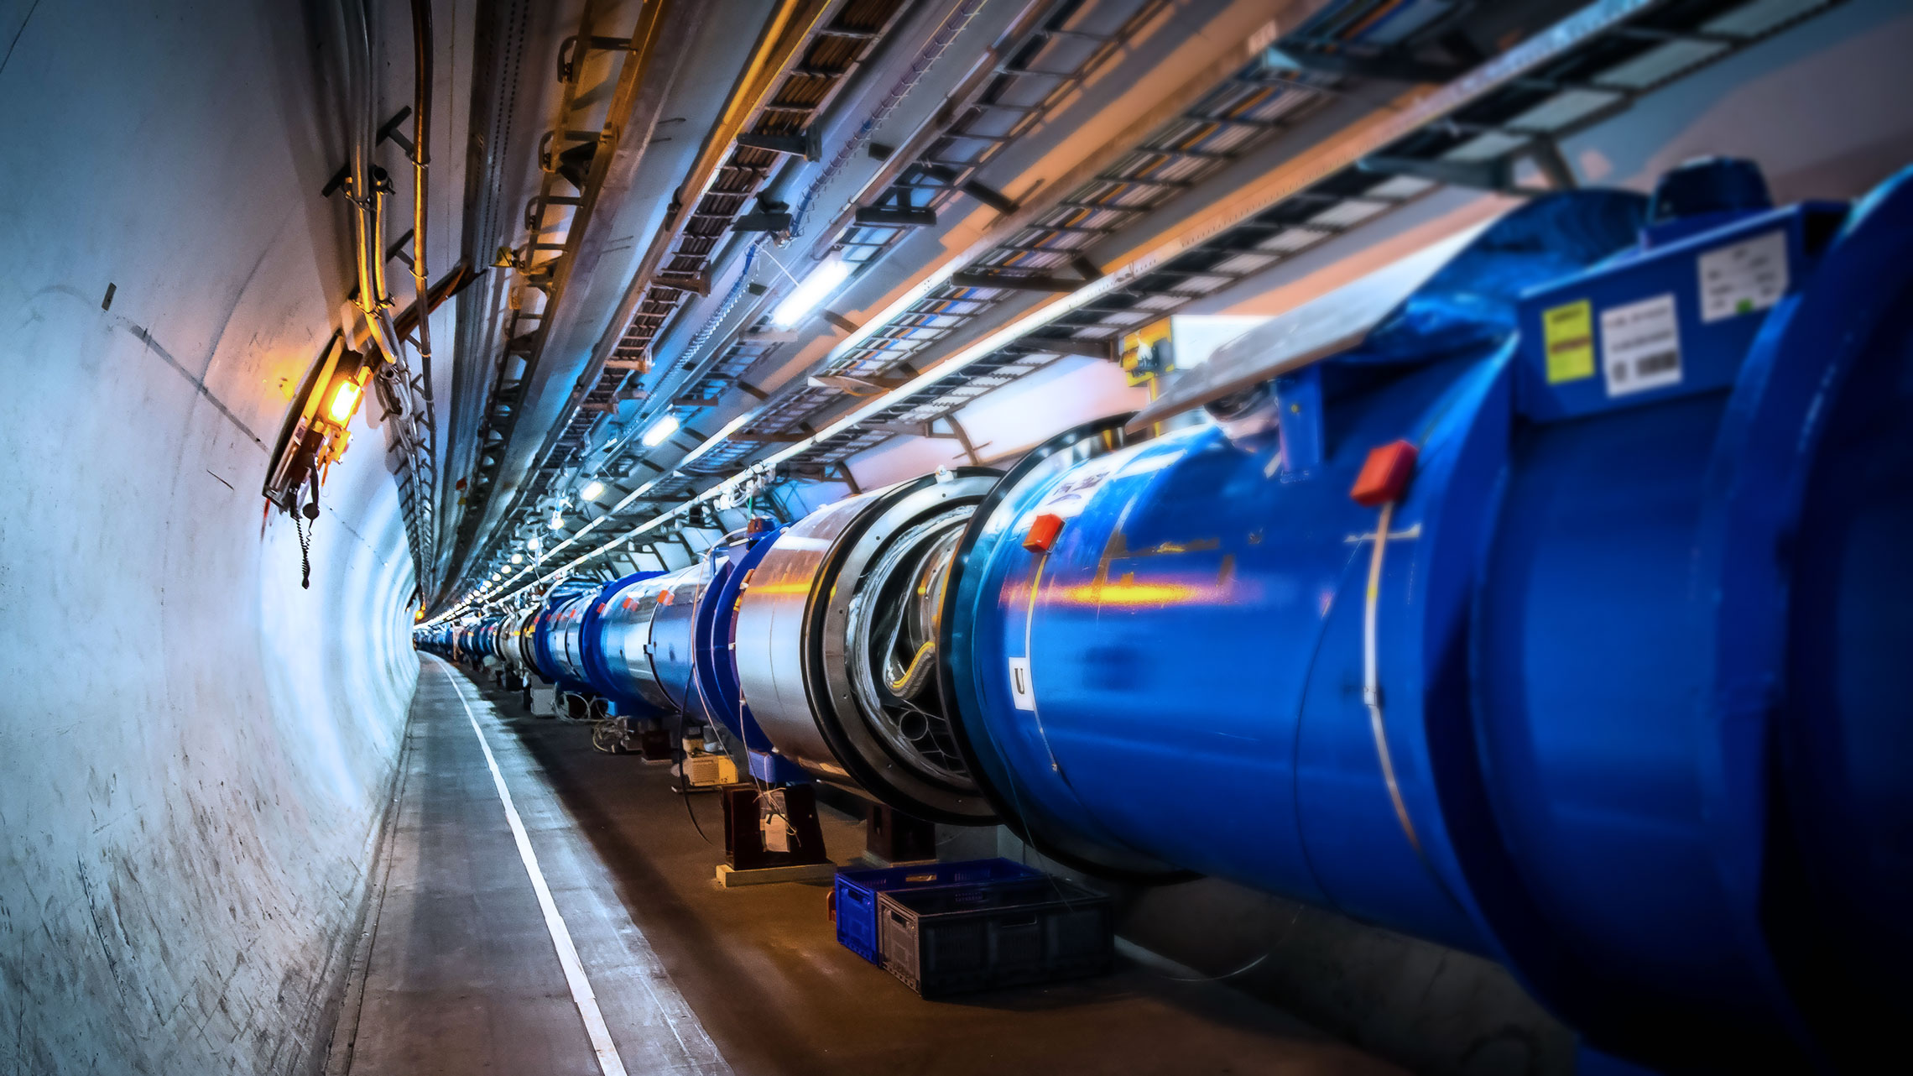
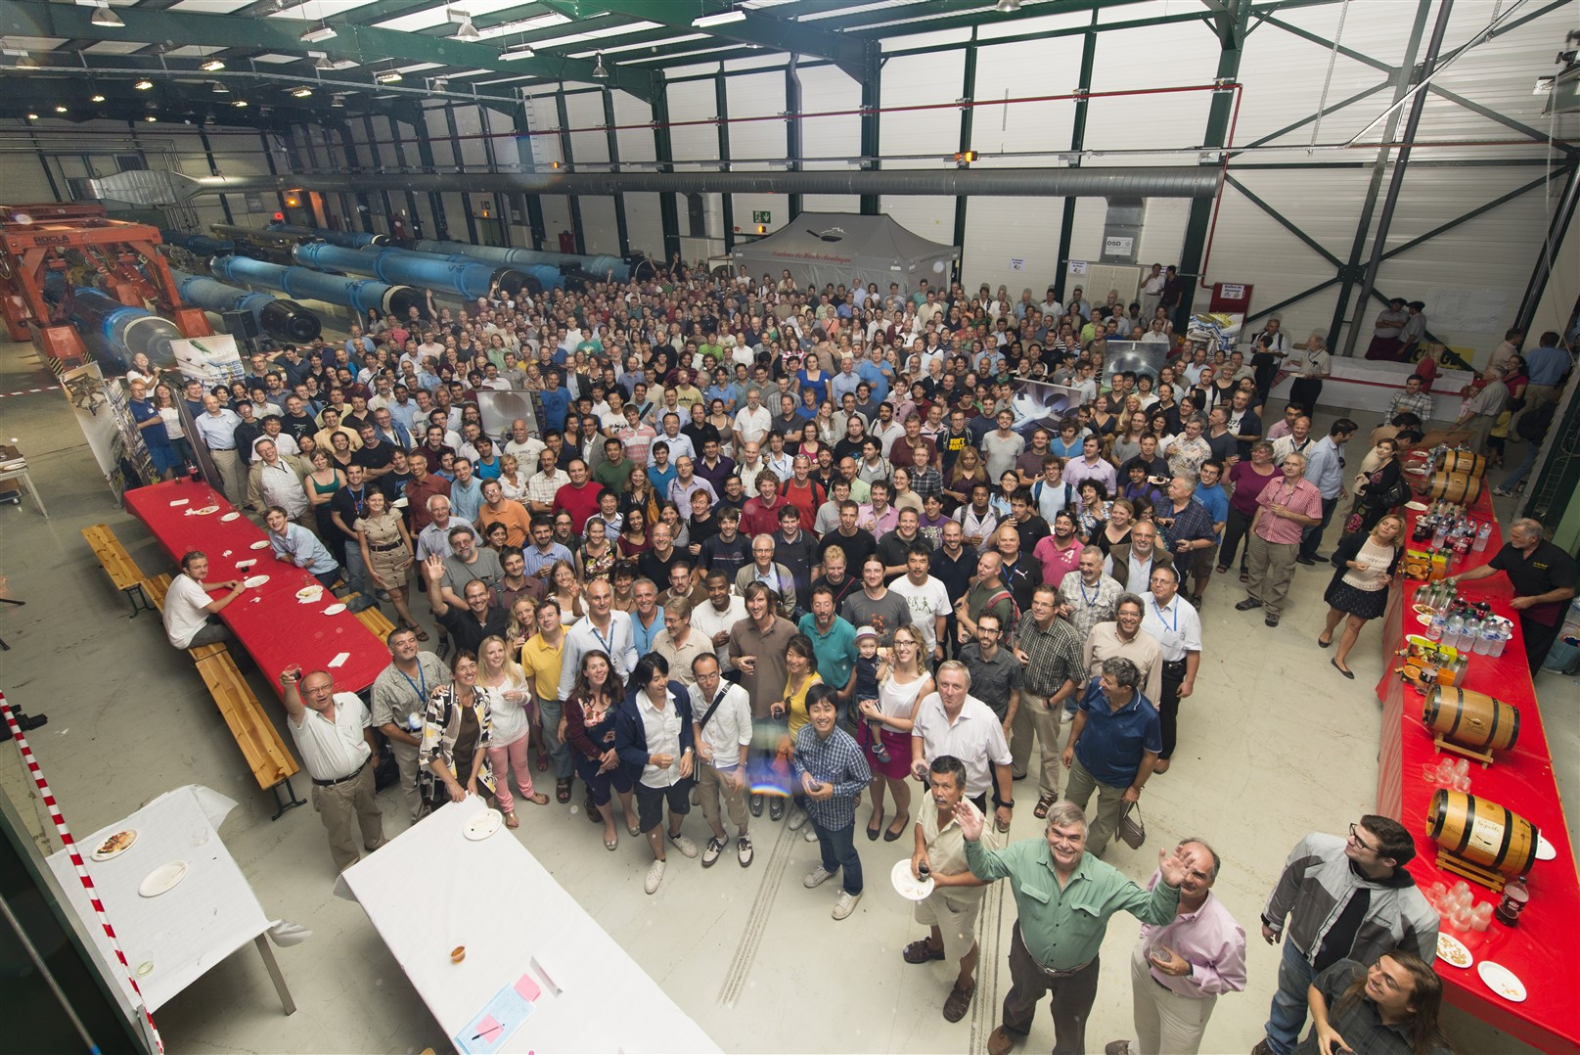
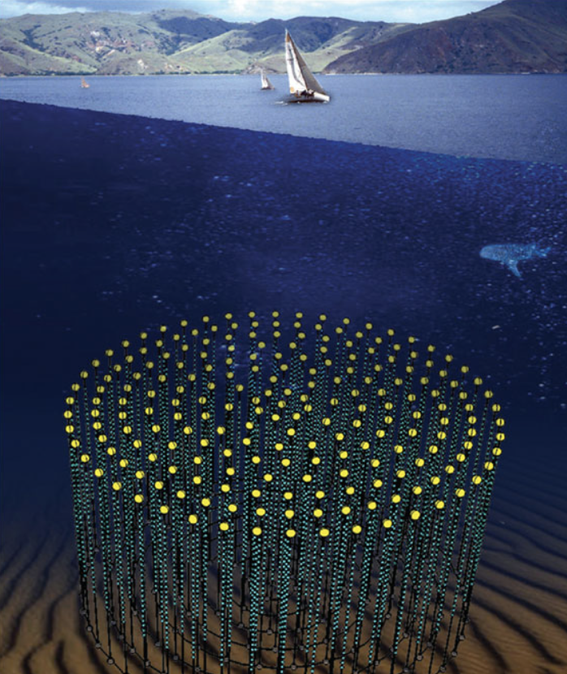
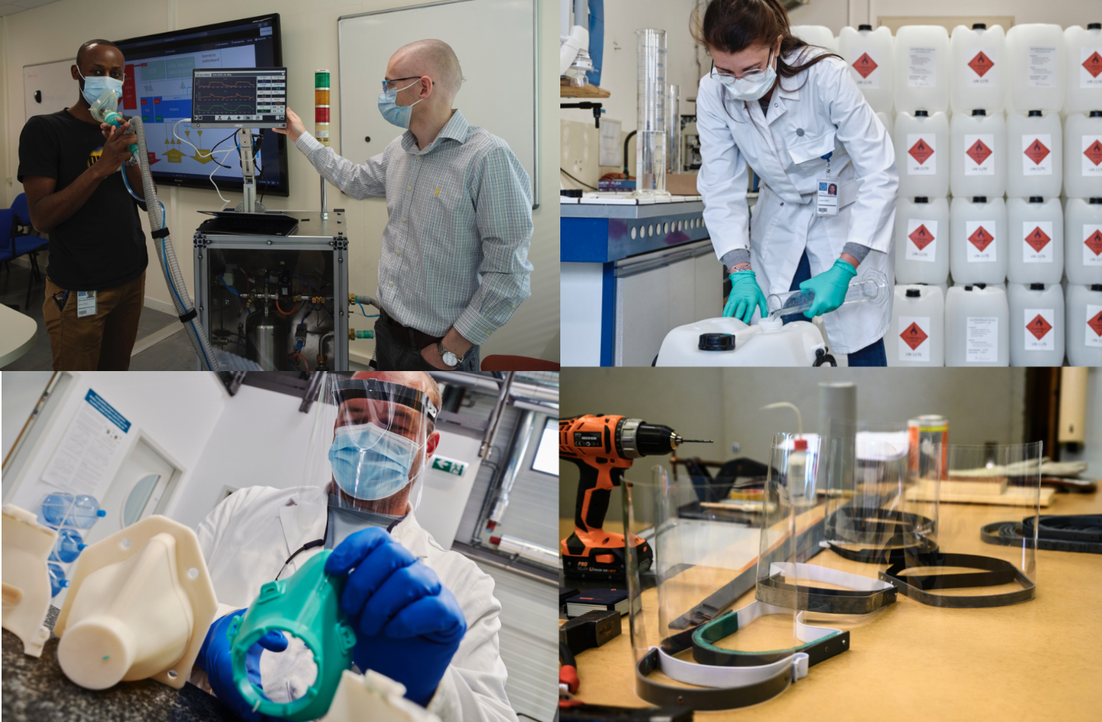
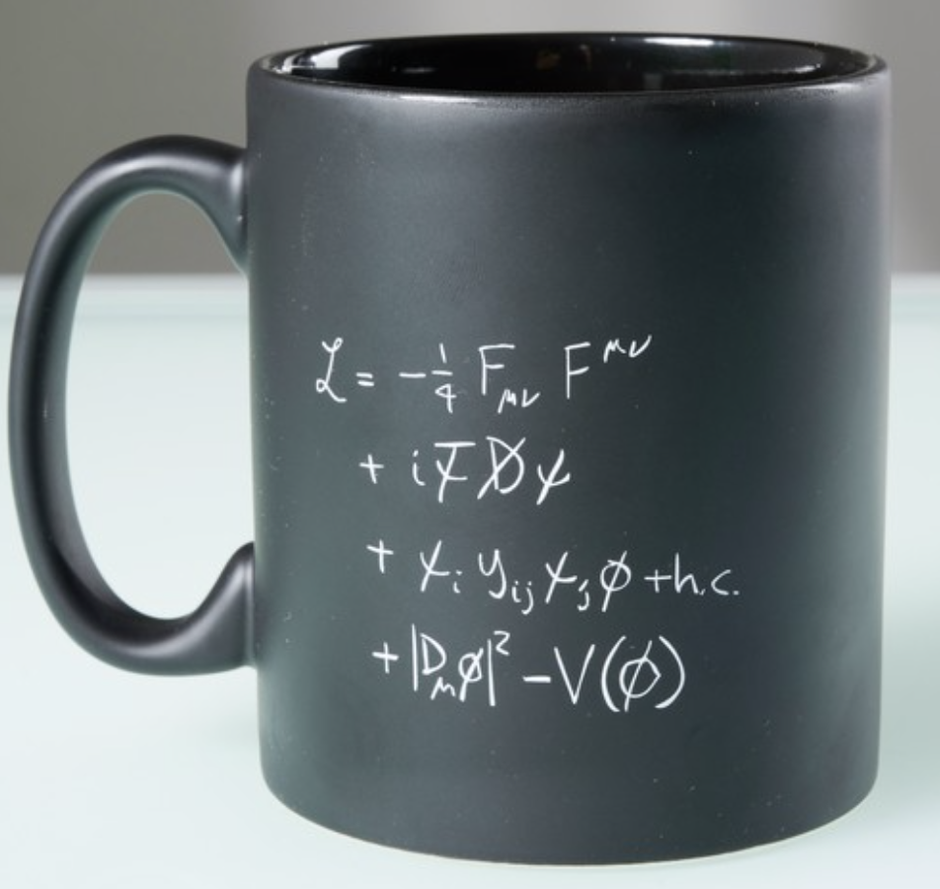
LA-CoNGA physics: Física de Altas Energías
Responder preguntas fundamentales del universo
Grandes colaboraciones
Transferencia tecnológica
Notes:
José speaks pajita diversa y variada

Slide 15
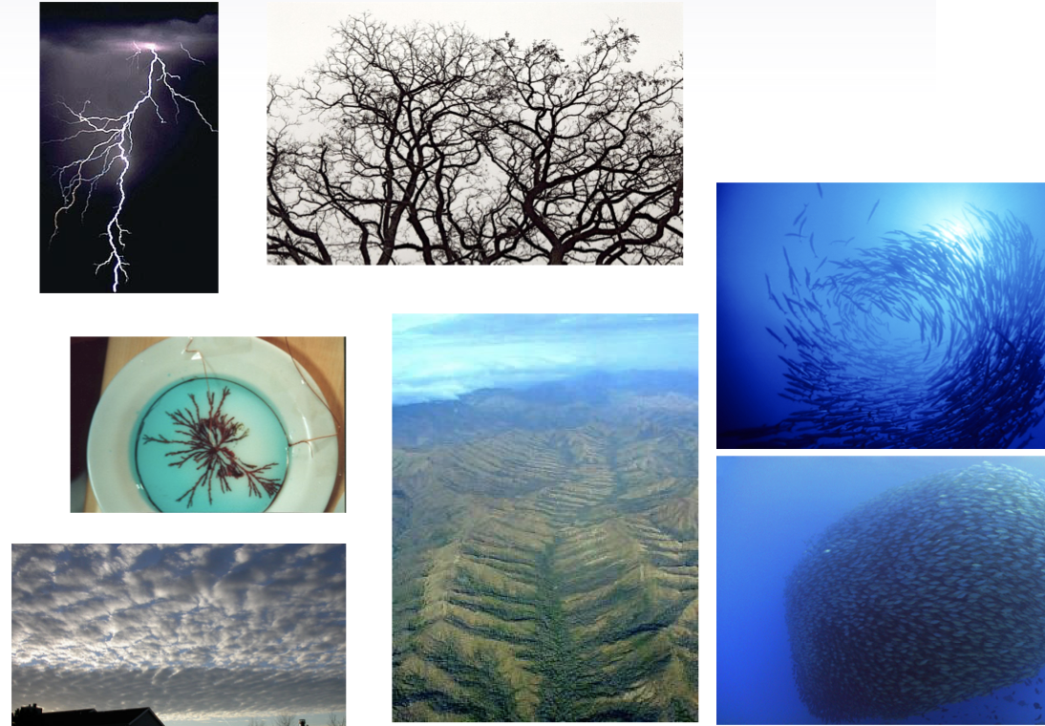
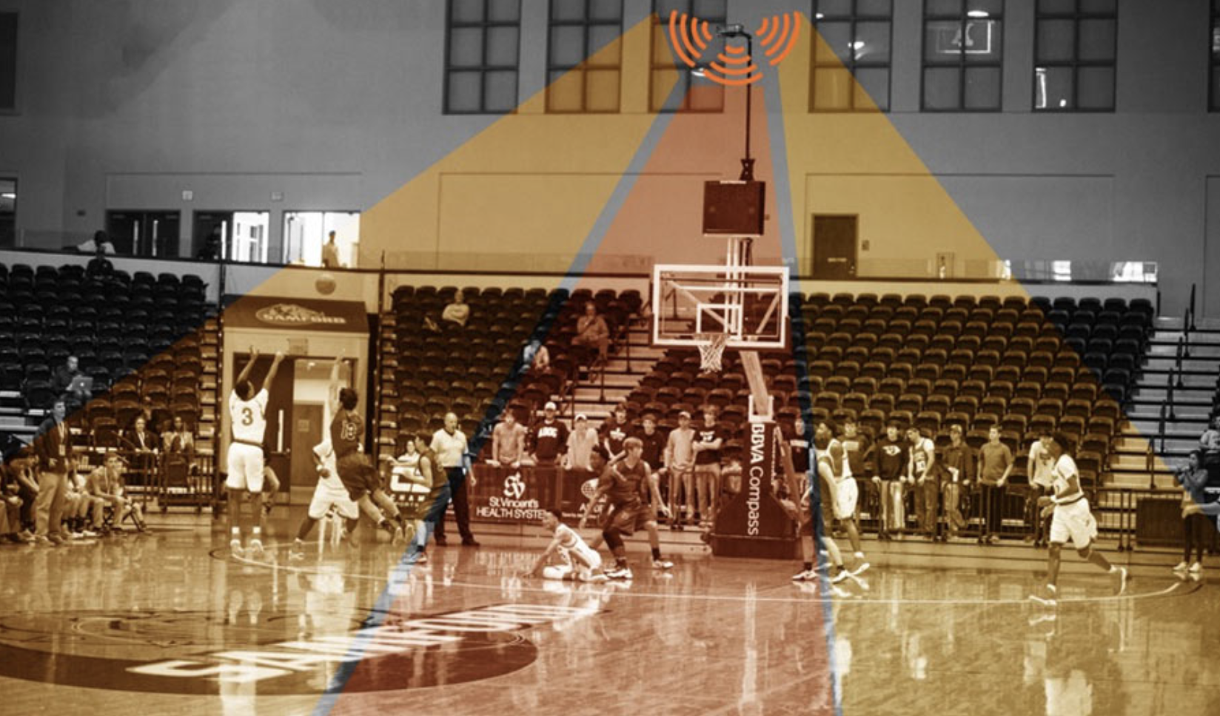
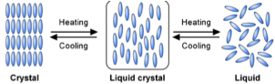
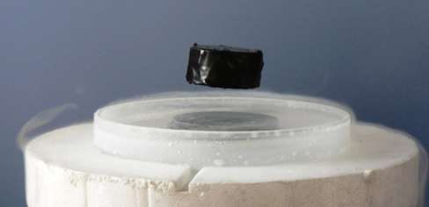
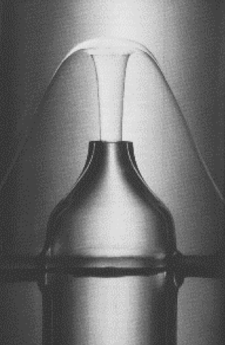
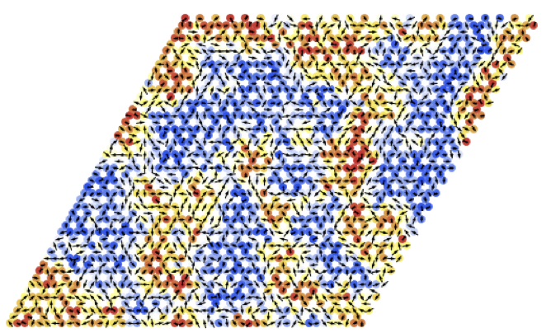
LA-CoNGA physics: Física de sistemas complejos
Estudio y clasificación de los estados de la materia
Ubicuidad de los modelos estudiados
Transferencia tecnológica
Notes:
José speaks pajita diversa y variada

Slide 16
¿Qué es la Alianza Latinoamericana para la Física Avanzada?
¿Quiénes somos?
¿Qué nos motiva?
¿Qué queremos hacer?
¿Cómo lo vamos a hacer?

Slide 17
El módulo de ciencia de datos de LA-CoNGA physics
LA-CoNGA physics: Metodología & Plataforma
M1 | M2 | M3 | M4 | M5 | M6 | M7 | M8 | M9 | M10 | M11
break
break
Teoría:
Altas Energías &
Sistemas Complejos
Cursos avanzados
en
Altas Energías
AND/OR
Cursos avanzados en
Sistemas Complejos
+
En laboratorio LA
AND/OR
OR
Instrumentación & Detectores
Ciencia de Datos avanzada
ML / AI
En laboratorio EU
Pre-internship
Reporting + network school
OR
AND
En industria LA
+
Hackathons &
Ciencia Ciudadana
AND/OR
Ciencia de Datos
....
Bloque de formación ( introductorio ) |  |  |  | Bloque de formación ( perfeccionamiento ) |  |  | Bloque de inserción ( profesional y/o de investigación )
http://laconga.redclara.net/wp-content/uploads/2020/07/preguntas-frecuentes-LACoNGA.pdf

Slide 18
El módulo de Ciencia de Datos de LA-CoNGA physics
El módulo de ciencia de datos de LA-CoNGA physics
break
break
M1 | M2 | M3 | M4 | M5 | M6 | M7 | M8 | M9 | M10 | M11
Ciencia de Datos
Cursos avanzados
en
Altas Energías
Probabilidad y estadística
AND/OR
Cursos avanzados en
Sistemas Complejos
Ingeniería de software para la investigación científica
En laboratorio LA
AND/OR
OR
Ciencia de Datos avanzada
ML / AI
Pre-internship
En laboratorio EU
Reporting + network school
OR
AND
En industria LA
Mini-proyectos de análisis de datos
Hackathons &
Ciencia Ciudadana
AND/OR
....
Bloque de formación ( introductorio ) |  |  |  | Bloque de formación ( perfeccionamiento ) |  |  | Bloque de inserción ( profesional y/o de investigación )
http://laconga.redclara.net/wp-content/uploads/2020/07/preguntas-frecuentes-LACoNGA.pdf

Slide 19
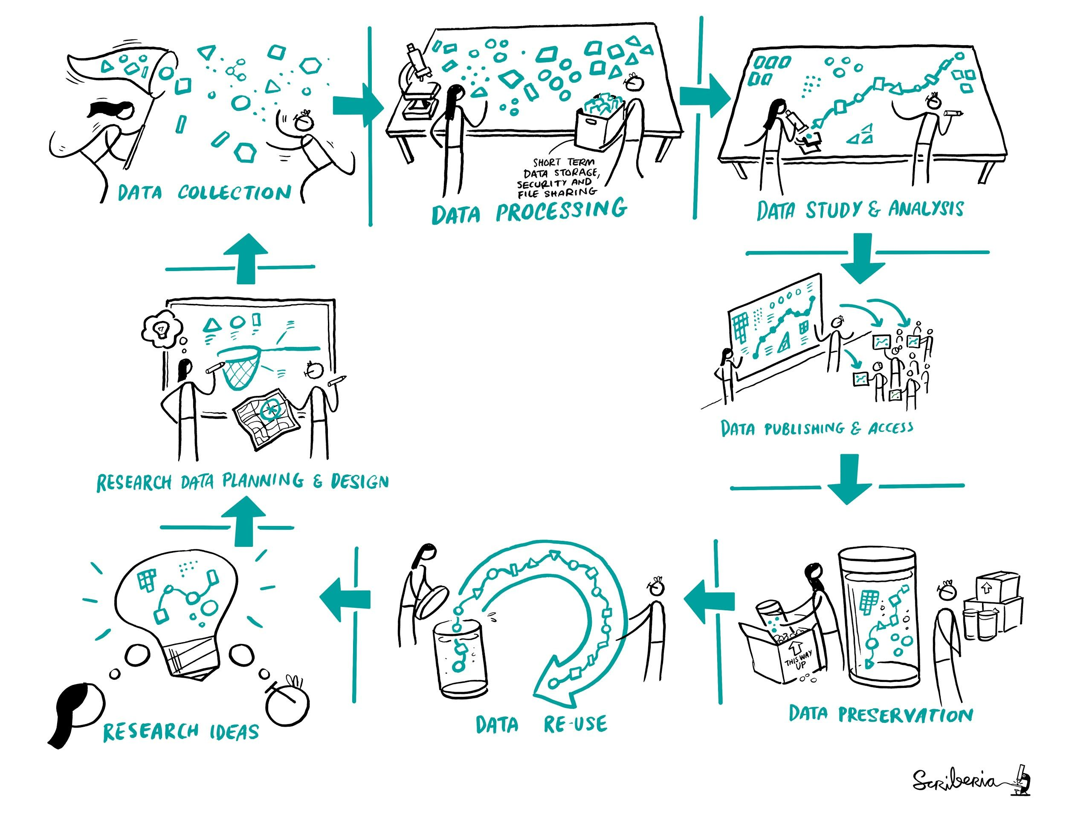
La reproducibilidad como base en la ciencia de datos
(This image was created by Scriberia for The Turing Way community and is used under a CC-BY licence. The image was obtained from https://zenodo.org/record/3332808.)
Notes:
Y esto nos lleva al interés de la ciencia de datos de informar y optimizar el proceso de hacer ciencia con datos, con miras a la reproducibilidad.

Slide 20






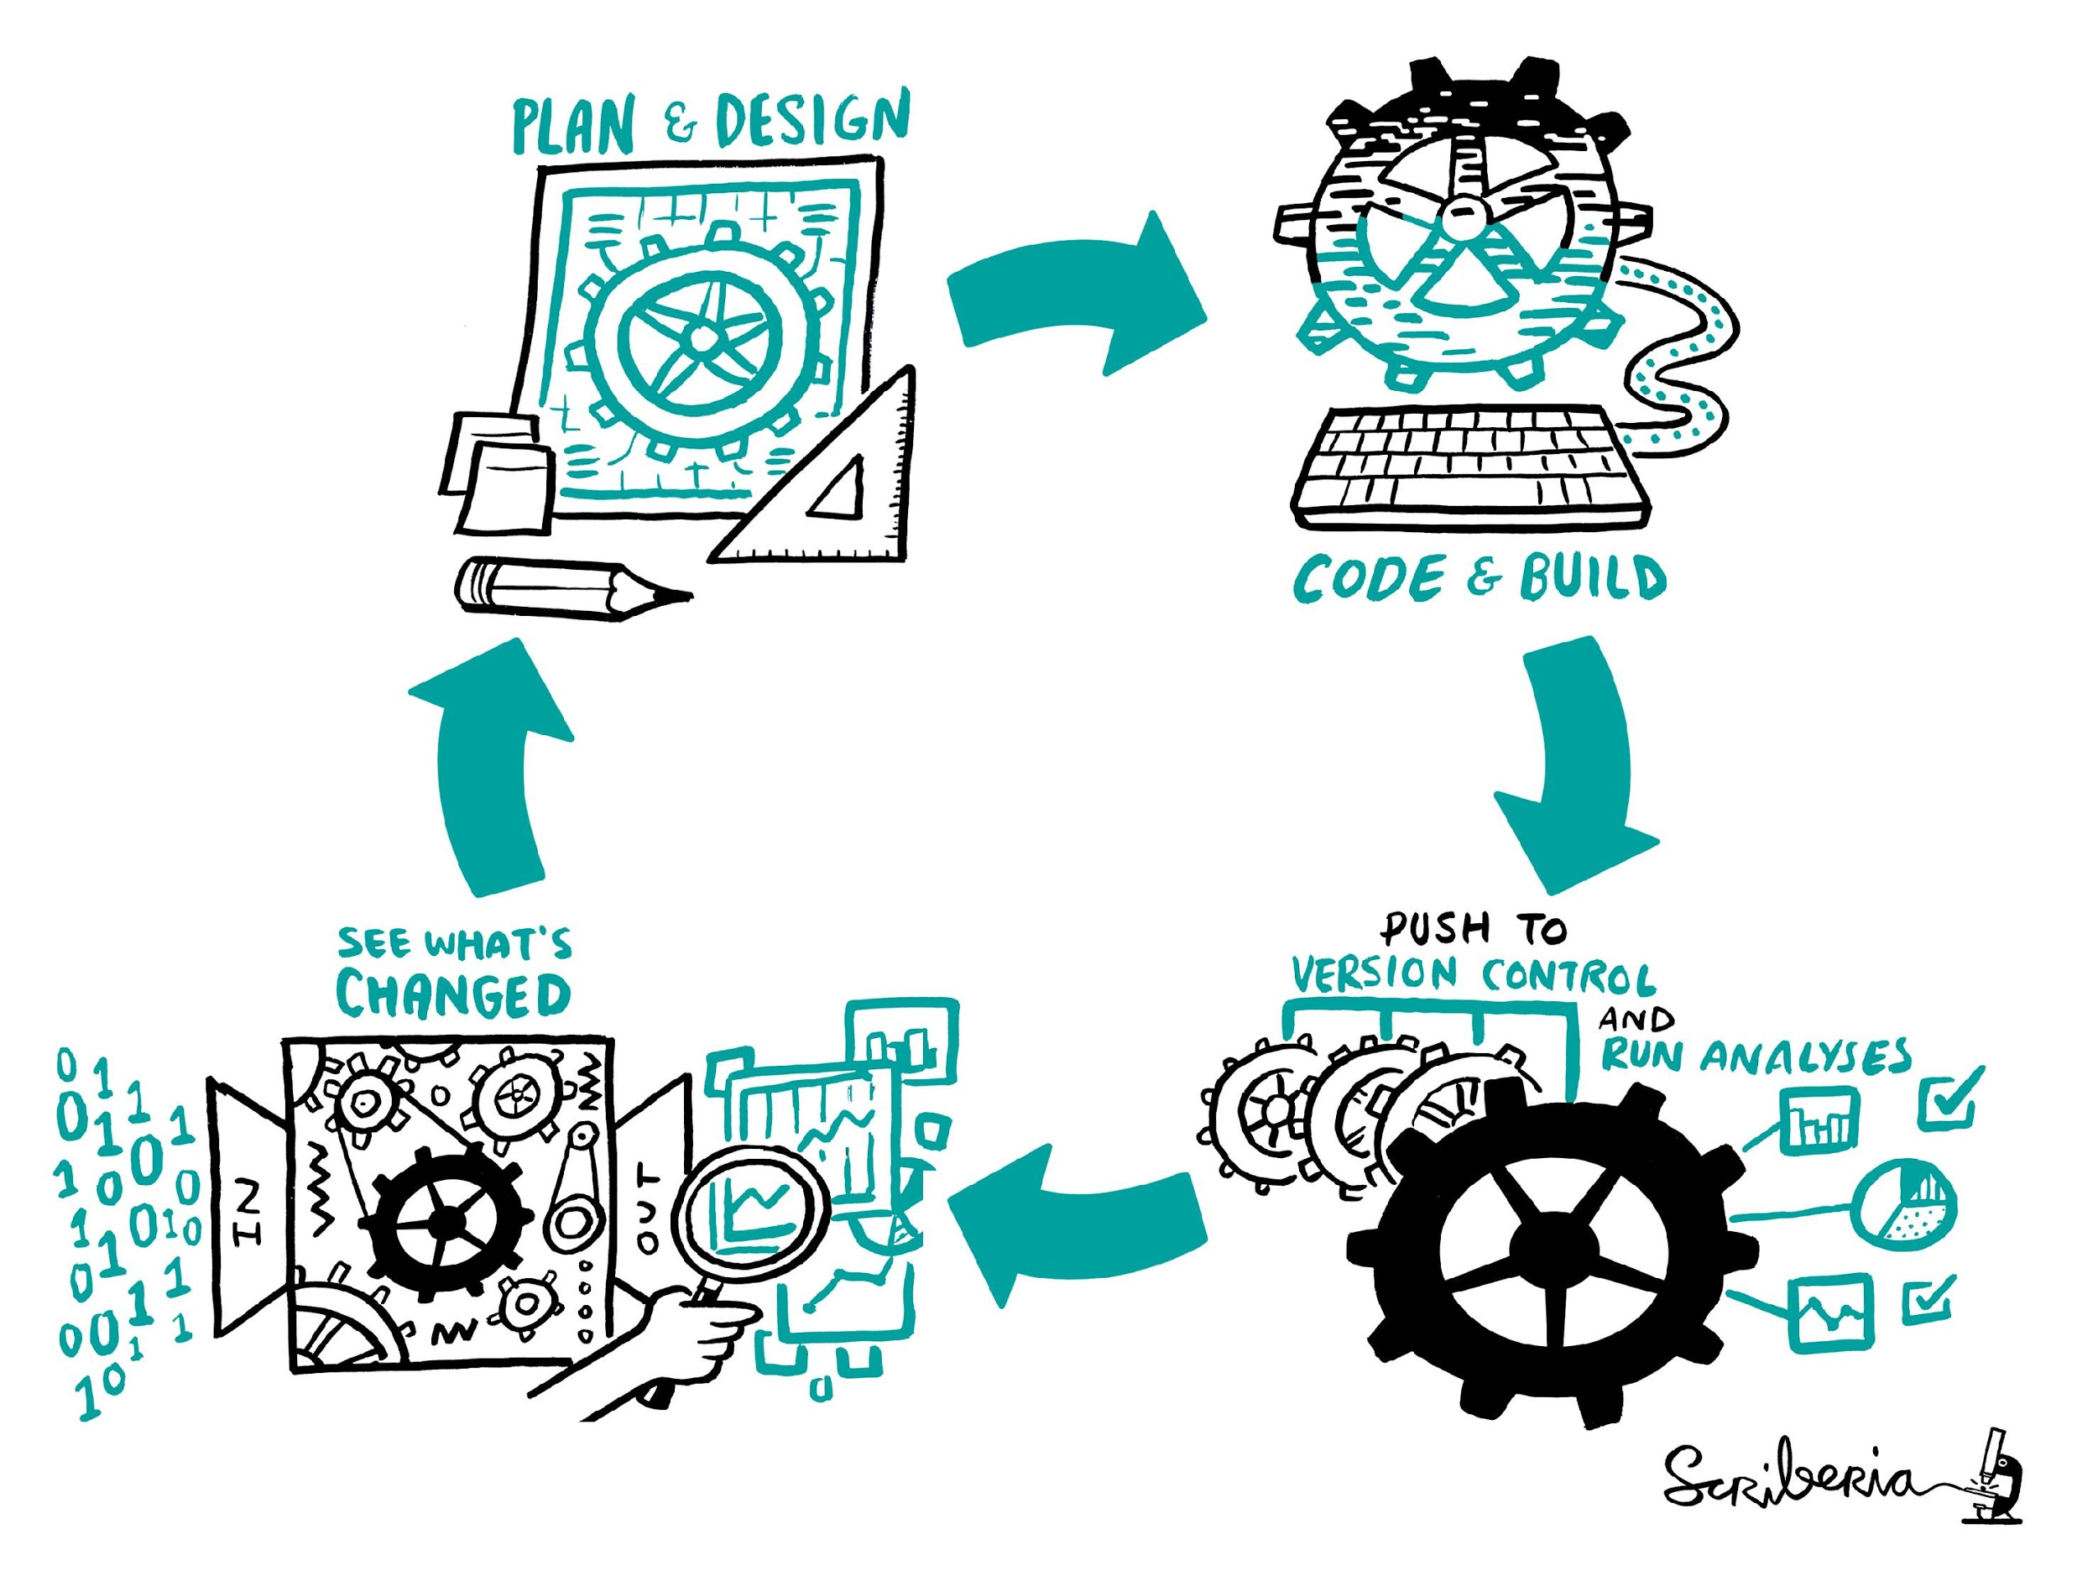






La reproducibilidad como base en la ciencia de datos
Usar las herramientas correctas para trabajar con grandes cantidades de datos, con miras en la reproducibilidad.
(This image was created by Scriberia for The Turing Way community and is used under a CC-BY licence. The image was obtained from https://zenodo.org/record/3332808.)
Notes:
Y esto significa utilizar las herramientas correctas.
Particularmente si vamos a trabajar con grandes cantidades de datos tendremos que trabajar con herramientas de programación, bases de datos, y sistemas de cómputo distribuidos. Y se tienen que diseñar sistemas que de controles que aseguren la calidad de código y el análisis que vayan más allá del típico: “creé esta figura y el resultado tiene sentido”. Porque cuando manejas muchas componentes distintas eso no es una prueba suficiente de robustez.
Suele ocurrir con los científicos de áreas lejanas a la ciencias de la computación que le uso de estas herramientas puede ser intimidante.
La filosofía en la ciencia de datos es romper con estas barreras, y empoderar al investigador con estas herramientas que contribuirán a crear un producto científico más robusto y deberán acelerar el avance de la ciencia.
En LA-CoNGA creemos fielmente en esta filosofía y será parte integral de la oferta académica.
En las próximas partes de esta presentación les daremos unos ejemplos de cómo se hace ciencia de datos en los campos afines a LA-CoNGA: los la física médica, sistemas complejos y la física de altas energías.

Slide 21
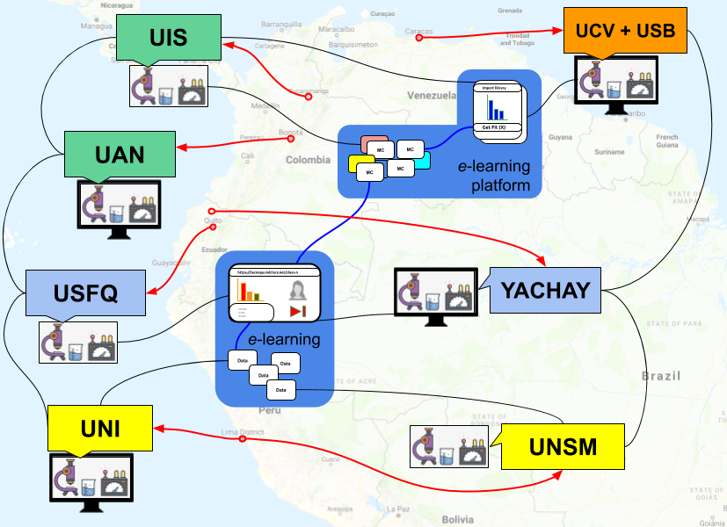
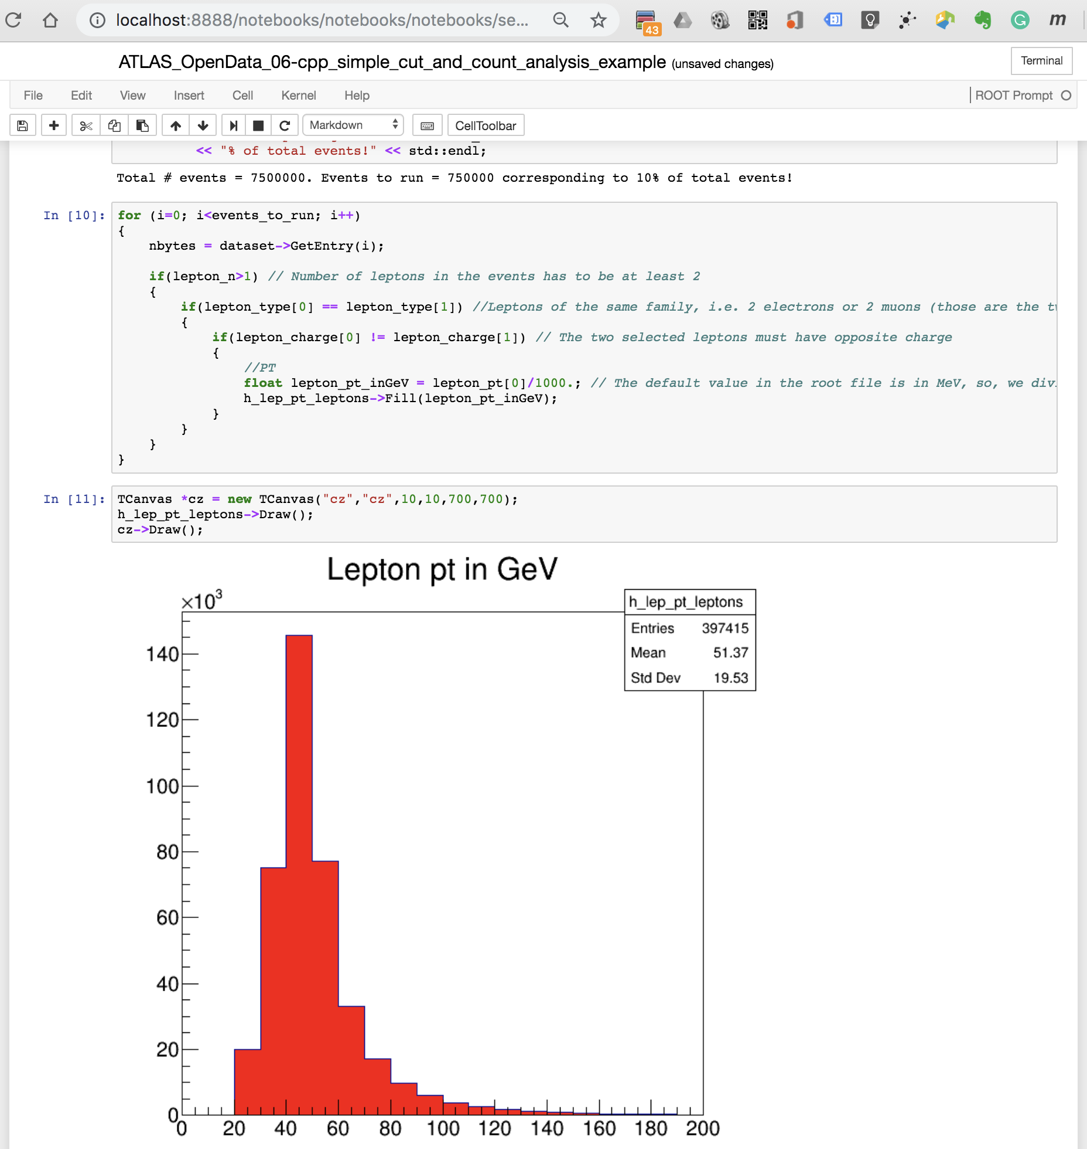
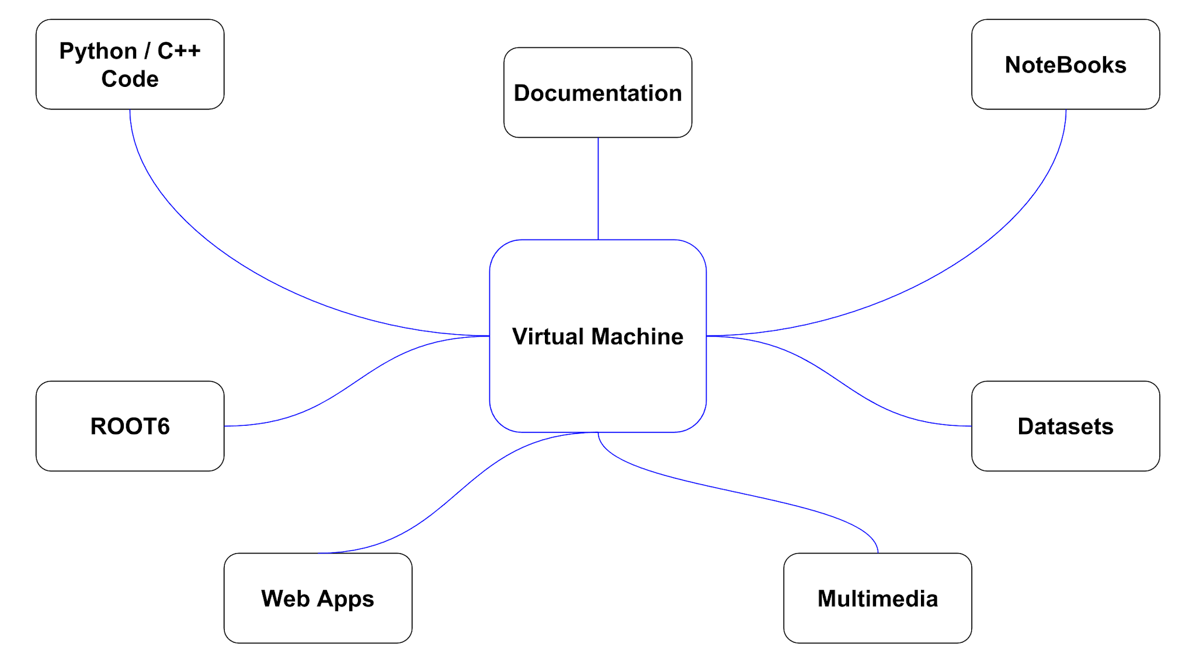
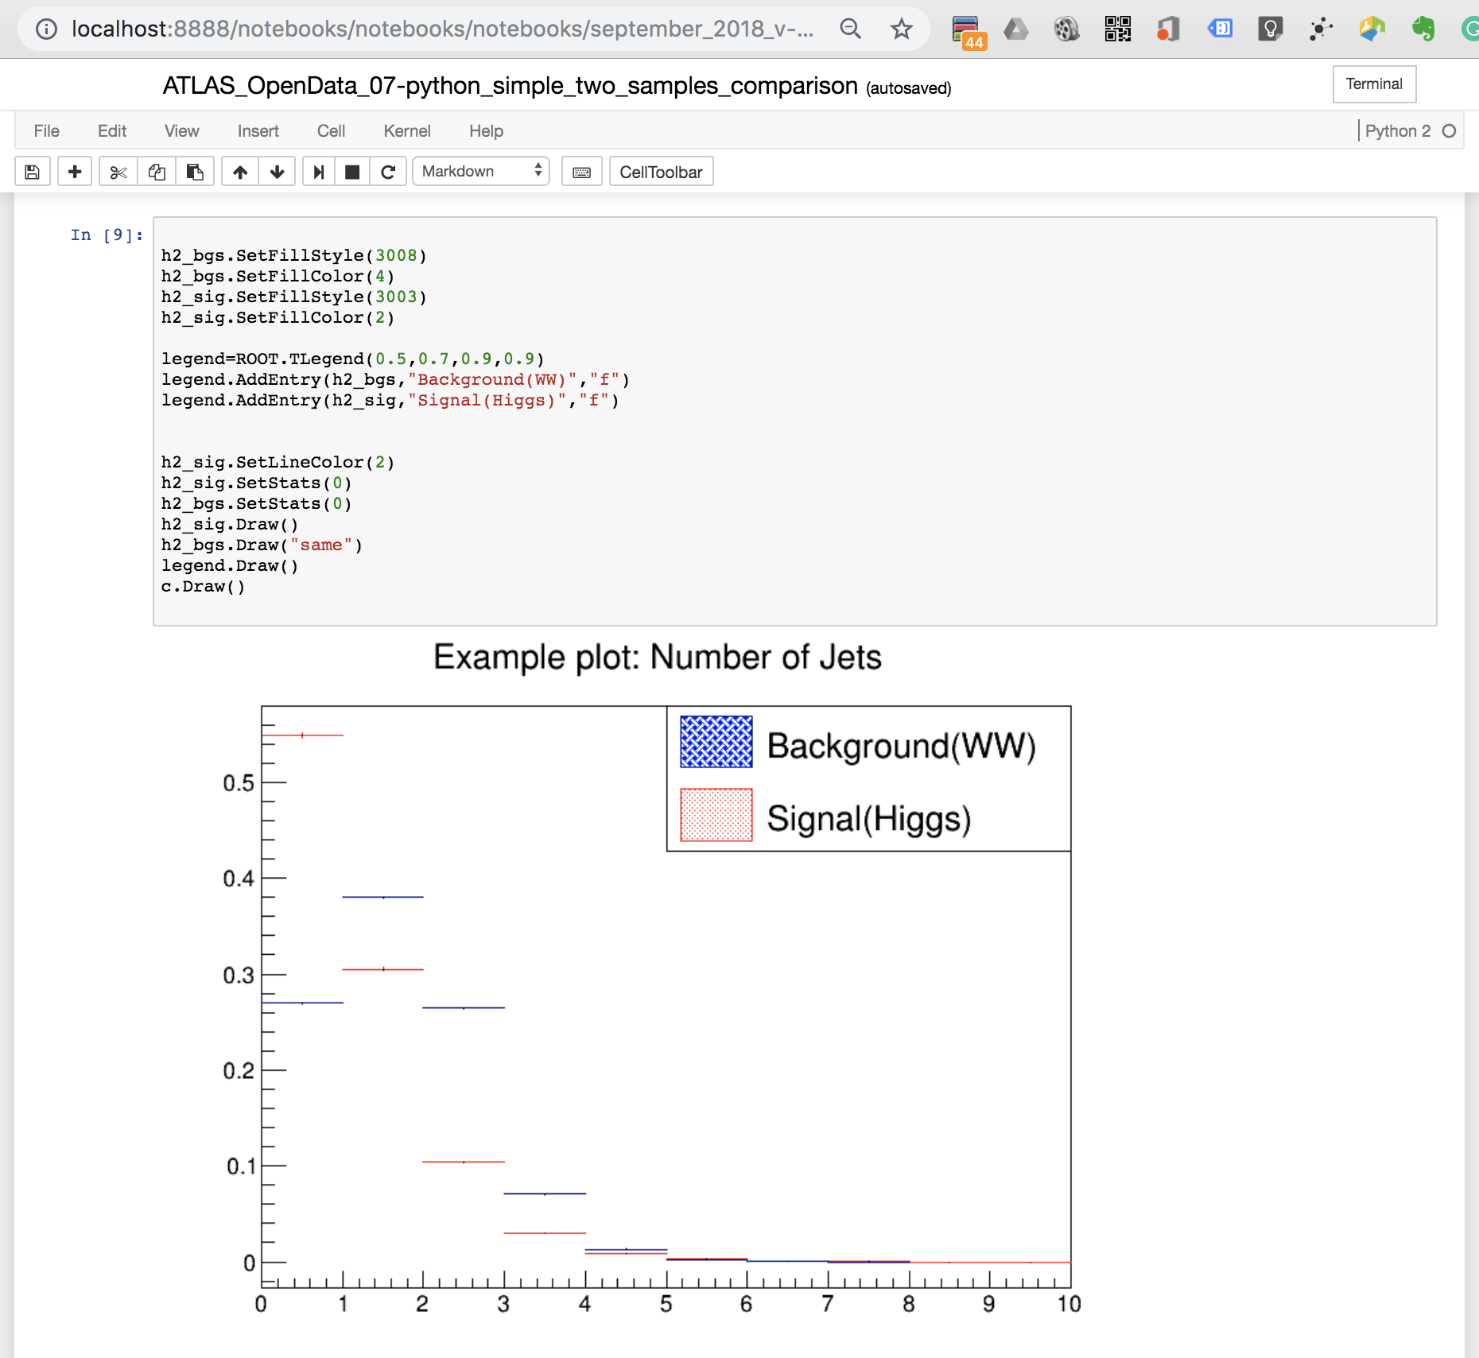
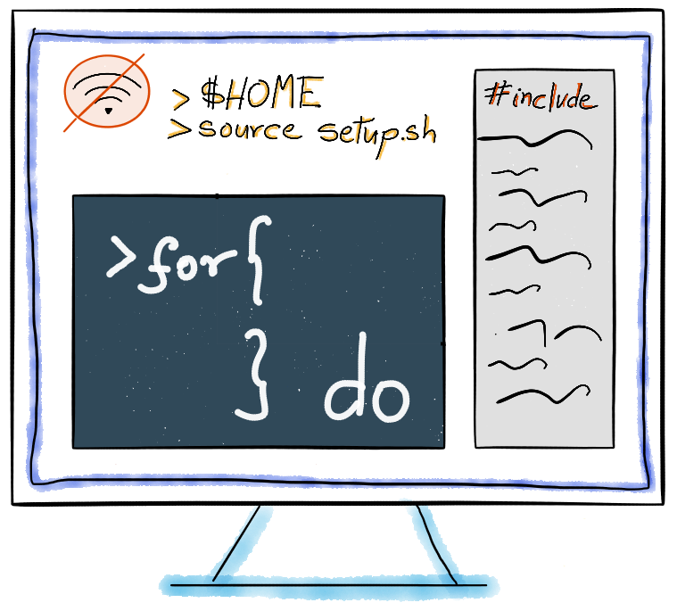
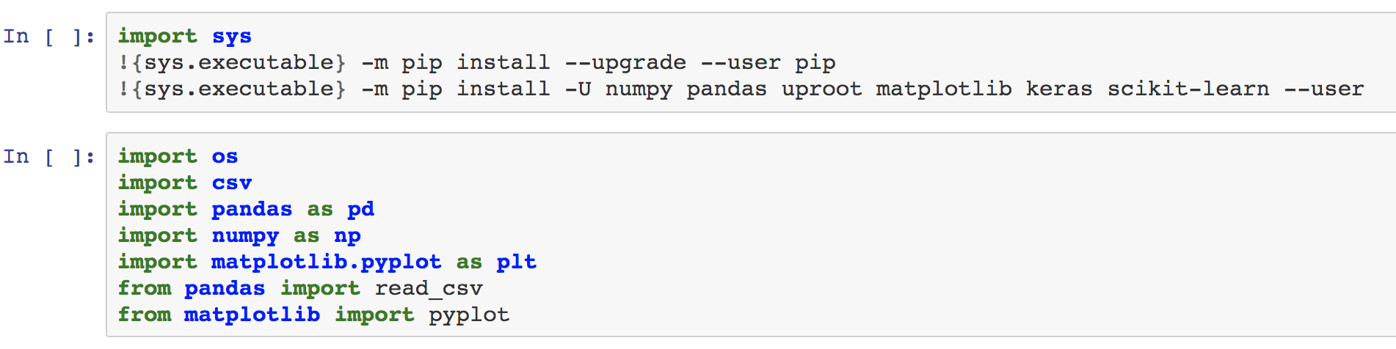
Ciencia de Datos dentro de LA-CoNGA physics
Nuestra propuesta es buscar crear un programa y entorno en el que tanto instructores como estudiantes se sientan en un ambiente profesional. Donde la reproducibilidad de sus trabajos, tareas y proyectos venga inculcada y aplicada desde el primer dia
El uso de computo tanto en la nube como en sus propios computadores
LA-CoNGA physics busca replicar un ambiente de trabajo colaborativo interinstitucional.
Unidos a esta red, se conectan las demás instituciones y compañías afiliadas en Europa y las Américas.
Sumergiendo al alumnado en una verdadera experiencia de colaboración internacional →
Basado en estándares de la industria que permitan la plena colaboración entre las partes

Slide 22



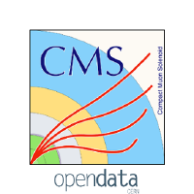





LA-CoNGA physics: Proyectos amigos o que nos han inspirado
Red Ambiental CIudadana de MOnitoreo (RACIMO)

Slide 23
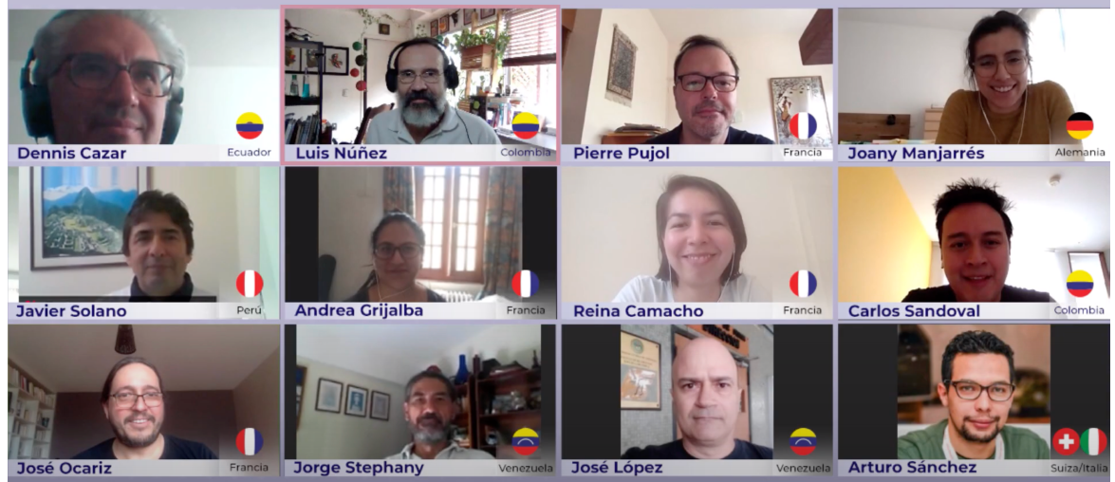


LA-CoNGA physics: ¡Muchas gracias!

